Slide 1
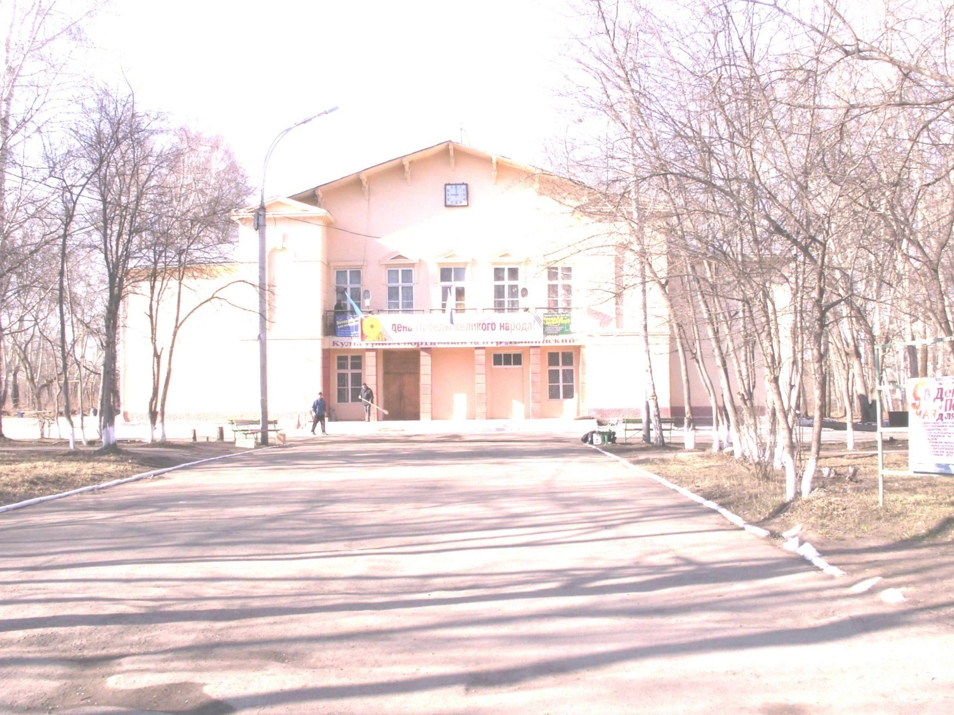
Педагог-организатор Гуляшова Ольга Анатольевна
МУНИЦИПАЛЬНОЕ БЮДЖЕТНОЕ УЧРЕЖДЕНИЕ
ДОПОЛНИТЕЛЬНОГО ОБРАЗОВАНИЯ ГОРОДА НОВОСИБИРСКА
«ЦЕНТР ВНЕШКОЛЬНОЙ РАБОТЫ «ПАШИНСКИЙ»
Профильный день «ГОРОД МАСТЕРОВ»
Культурологический профиль

Slide 2
Задачи программы: • раскрыть творческий потенциал обучающихся средствами игровой, творческой деятельности; • создать систему интересного, разнообразного, активного и познавательного отдыха детей; • создать атмосферу психологического комфорта для каждого ребенка
Цель программы: расширение кругозора детей, обогащение их духовно-нравственной культуры путём вовлечения их в активную творческую деятельность

Slide 3
задачи : - познакомить с узорами в изделиях мастеров г. Городца и основными этапами росписи; - развить познавательную активность детей, творческую фантазию, художественный вкус; - формировать практические умения и навыки рисования с образца; - Учить детей составлять узор по мотивам Городецкой росписи; - совершенствовать навыки рисования кистью декоративных элементов Городецкой росписи; - воспитывать интерес к искусству Городецких мастеров, уважение к творческому наследию
Прикладное творчество «Народные мотивы»

Slide 4
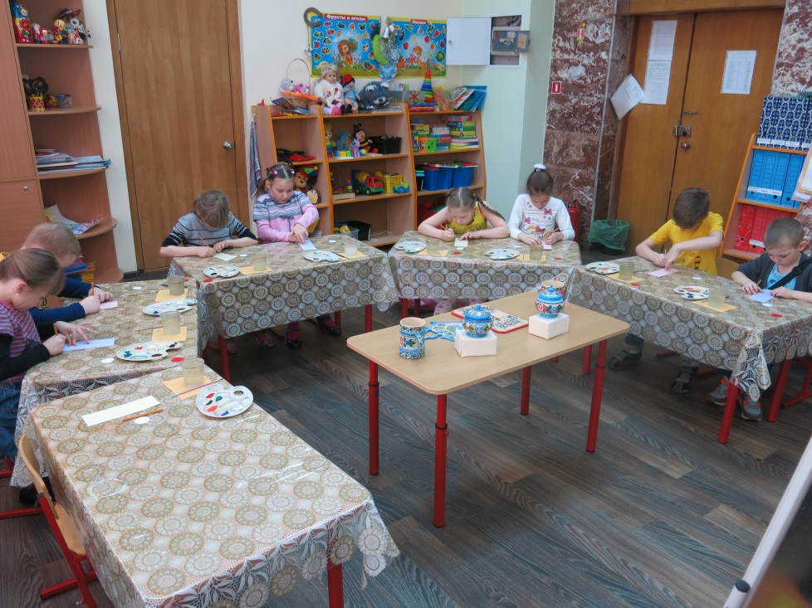
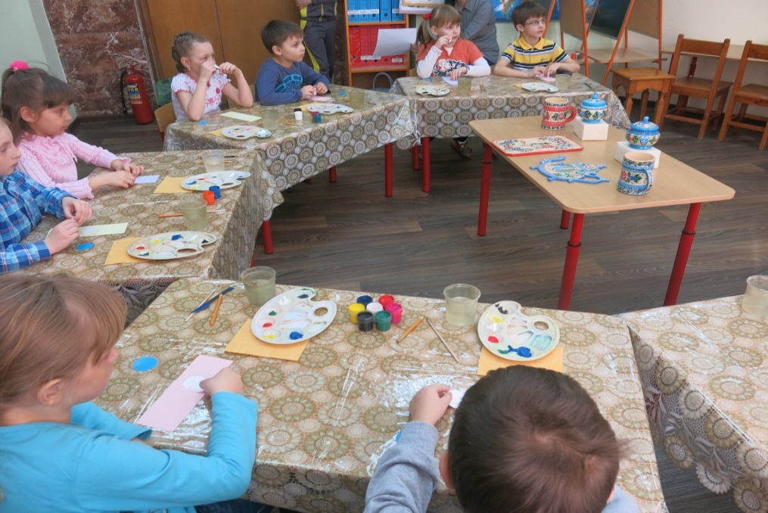
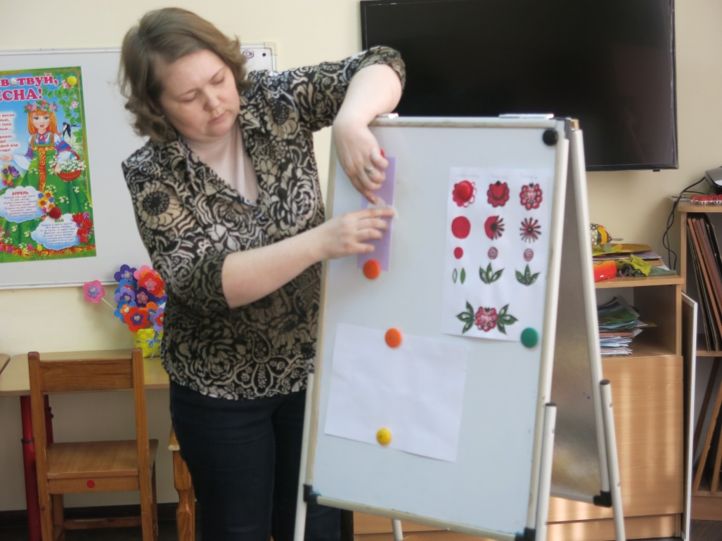
Прикладное творчество «Народные мотивы»

Slide 5
Танцевальная программа «Весёлые варежки»
Задачи:
- вовлечь детей в творческий процесс;
- создать эмоциональный контакт между детьми;
- способствовать развитию познавательного интереса к искусству музыки и танца;
- мотивировать детей к дальнейшему физическому развитию

Slide 6
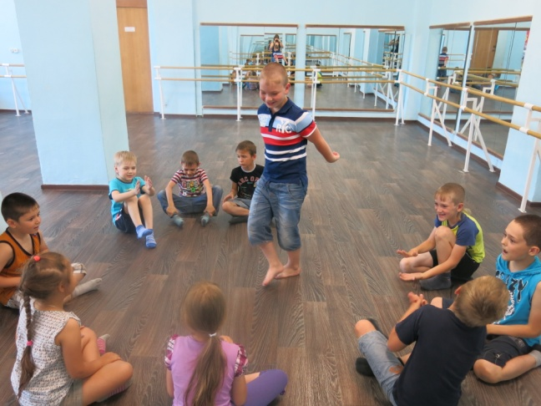
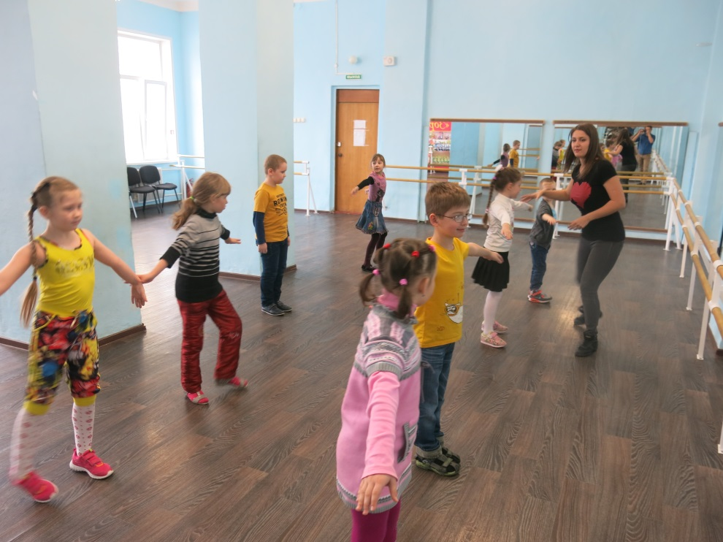
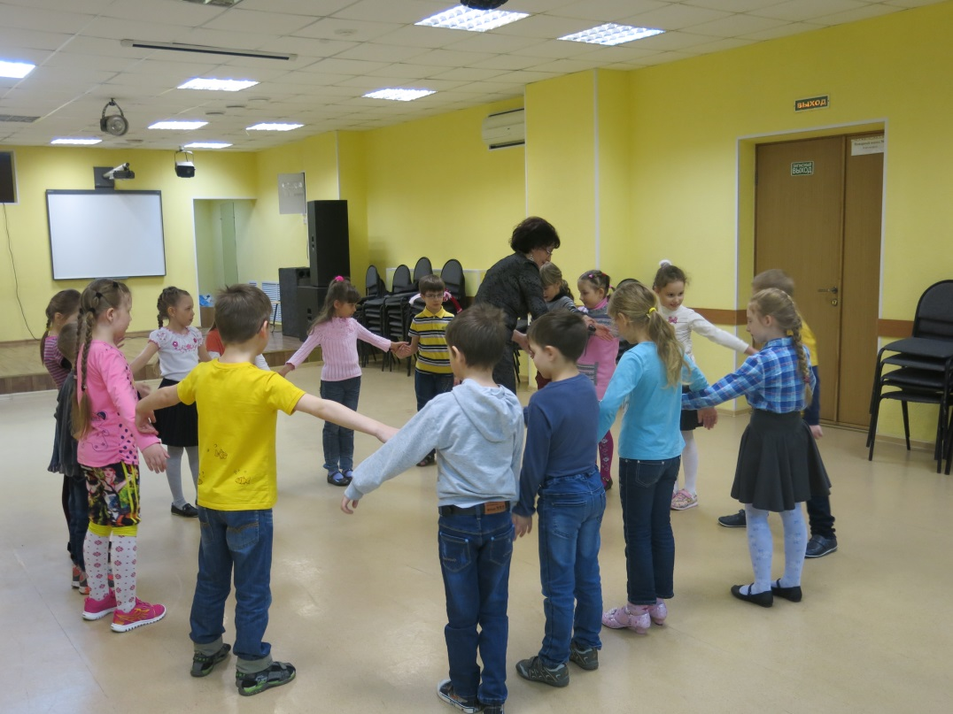
Танцевальная программа «Весёлые варежки»

Slide 7
Музыкальное творчество «Русские узоры»
Задачи:
- способствовать развитию интереса к традицион-ным, русским ремёслам, через видение прекрасного;
- приобщить к традиционной народной певческой культуре;
- познакомить с обрядовыми народными играми

Slide 8
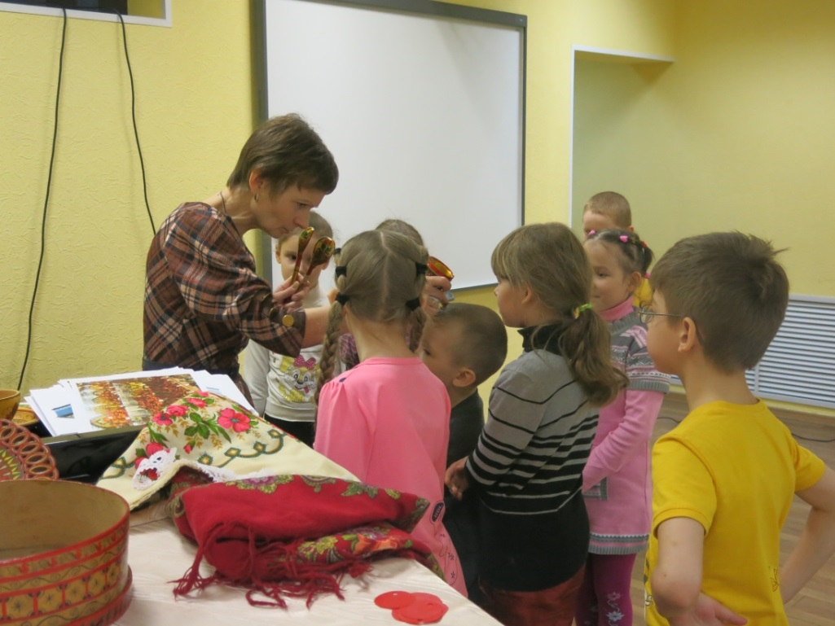
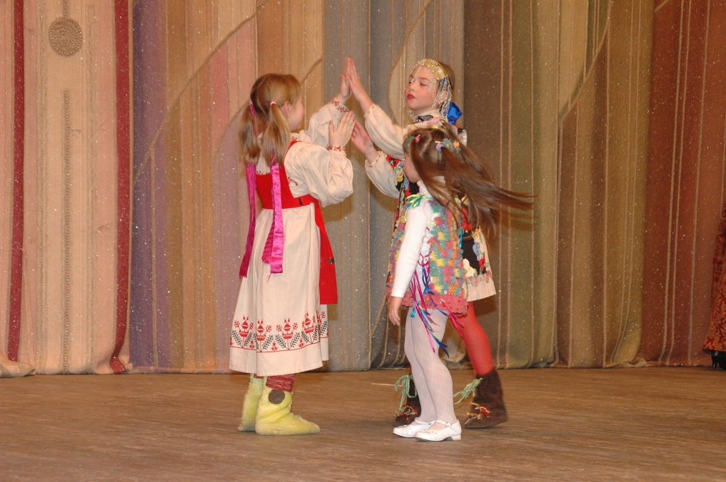
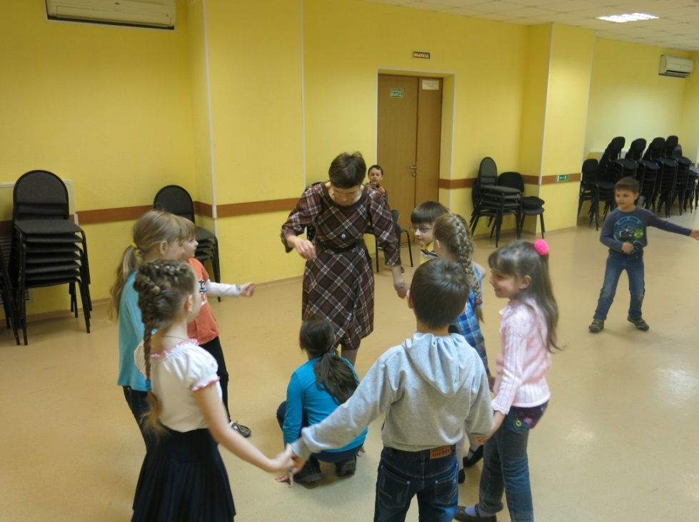
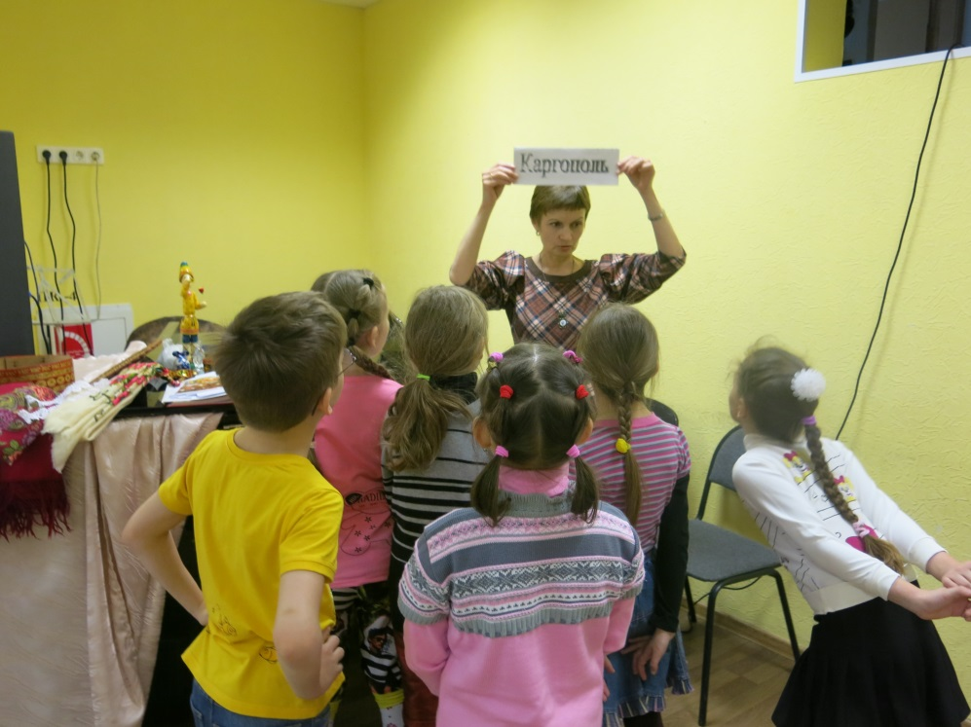
Музыкальное творчество «Русские узоры»

Slide 9
Викторина «Народные промыслы»
Задачи:
- обобщить знания детей о народных промыслах, о сказках;
- воспитывать доброжелательность, умение работать в команде;
- создать положительный, эмоциональный настрой всех участников

Slide 10
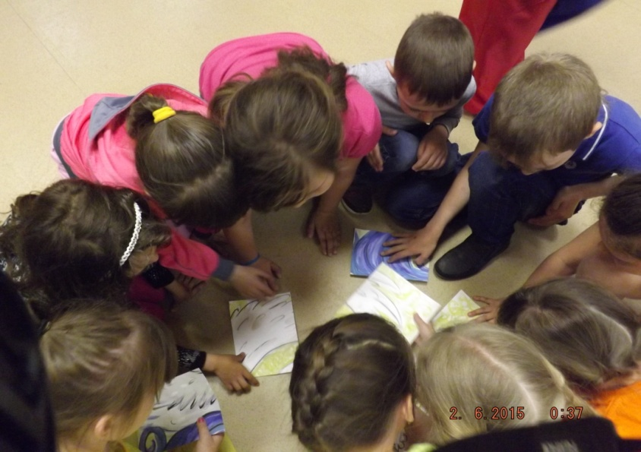
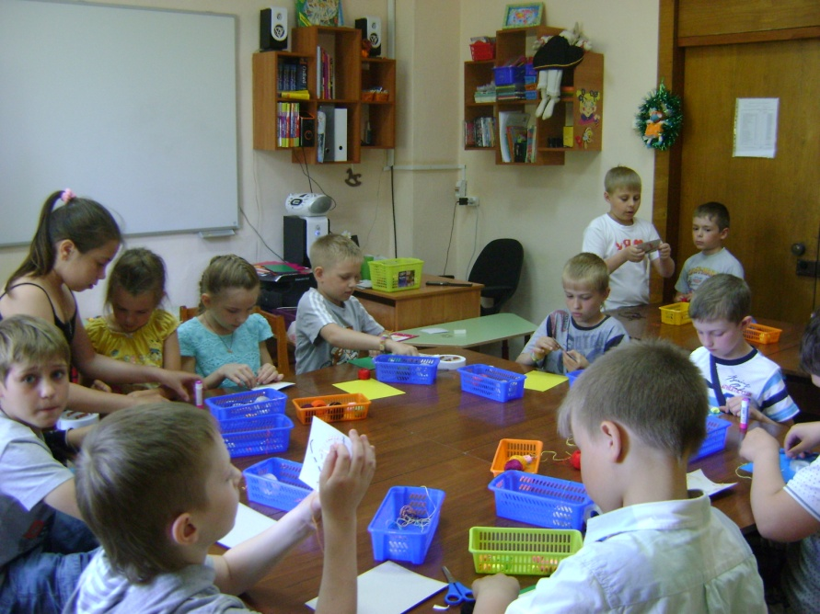
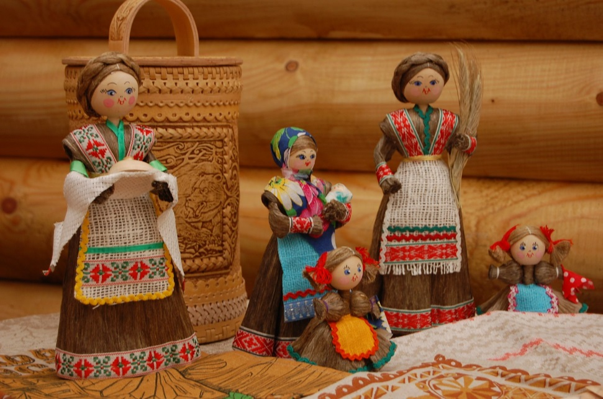
Викторина «Народные промыслы»

Slide 11
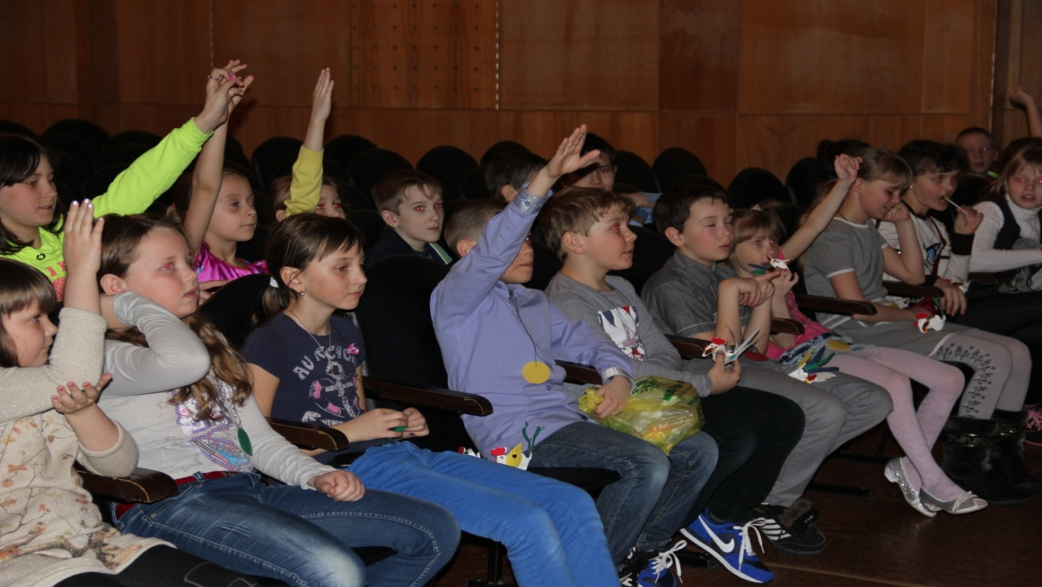
Итог профильного дня
Данное мероприятие позволило:
- расширить кругозор детей посредством изучения народных традиций, русских обычаев и культуры;
- раскрыть творческий потенциал обучающихся через игру, творческую деятельность

